Slide 1
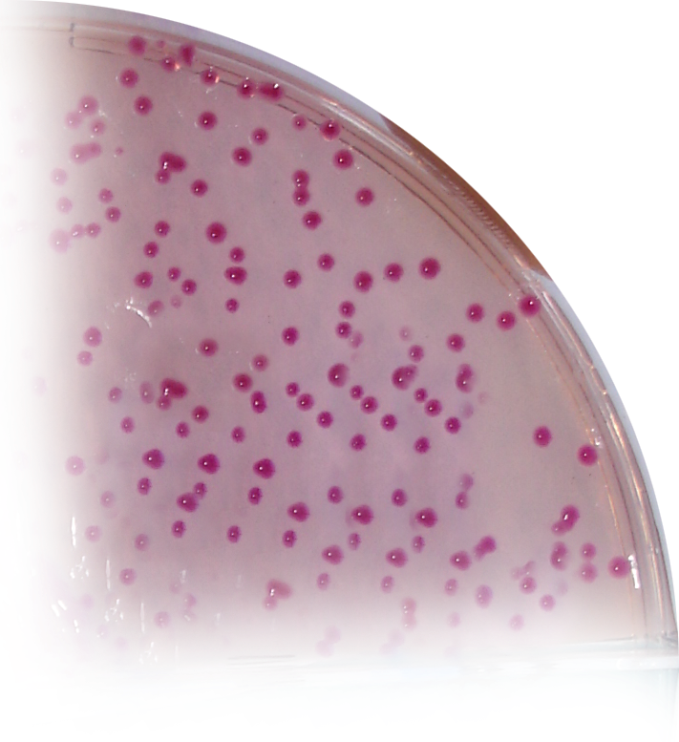
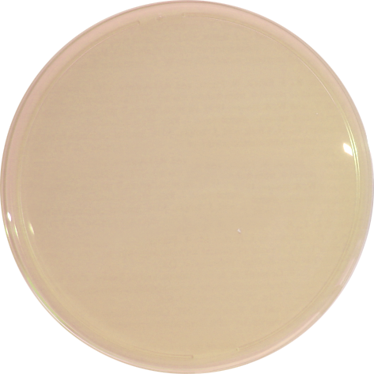
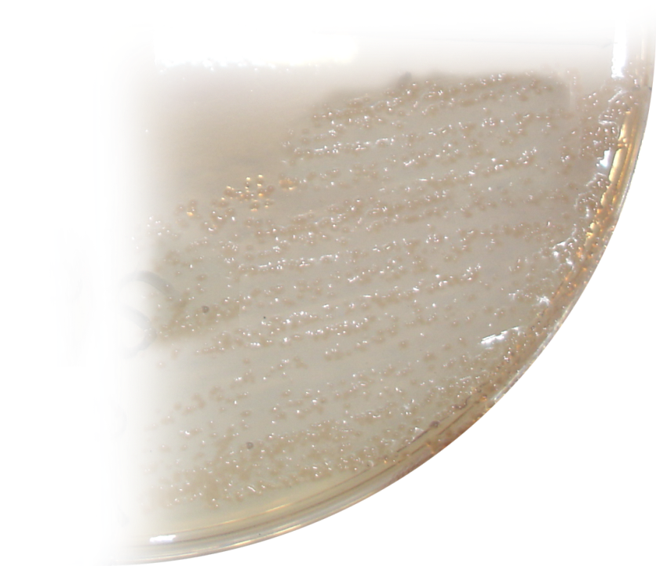


Gélose Mac Conkey
Bactéries non exigeantes gram –, lactose +
E. coli, Klebsiella, Enterobacter …
Sélectivité
Sélectif des gram négatif (sels biliaires + cristal violet)
Indicateur coloré
Bactéries non exigeantes gram –, lactose –
Rouge neutre (vire du rose pâle au rose foncé)
Salmonella spp., Shigella spp.,
Proteus spp.
Substrats
- Sucre : lactose
Variant : gélose sorbitol Mac Conkey : facilité l’isolement de E. coli O₁₅₇ H₇ (sorbitol – contrairement aux autres E. coli)

